Slide 1
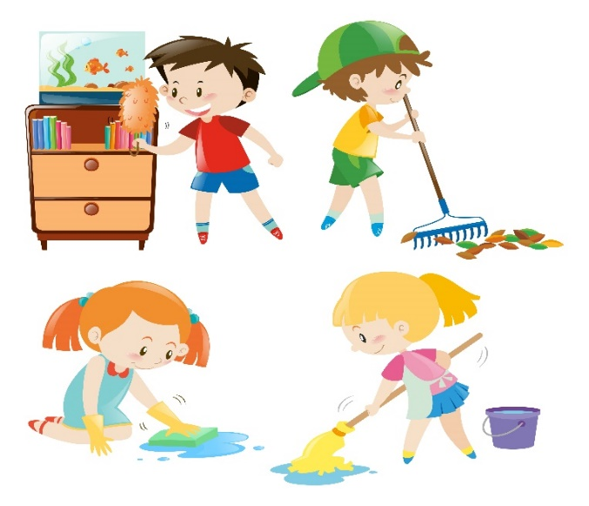
муниципальное дошкольное образовательное автономное учреждение «Детский сад № 123 «Гармония» комбинированного вида г.Орска»
«Проектная деятельность как средство формирования трудового воспитания дошкольников»
Подготовила: воспитатель
Каипкулова Гульсясяк Амировна
г.Орск, 2023г.

Slide 2
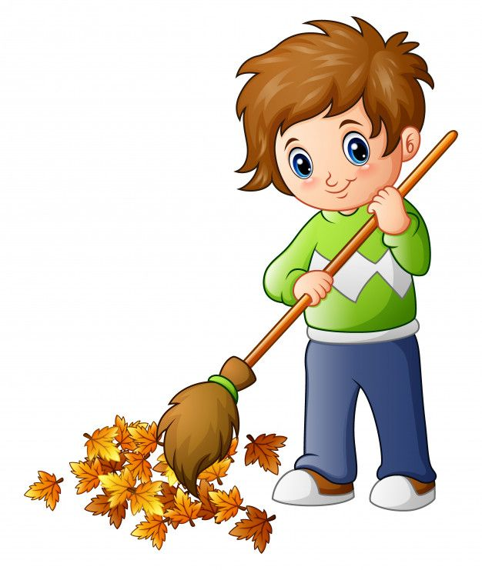
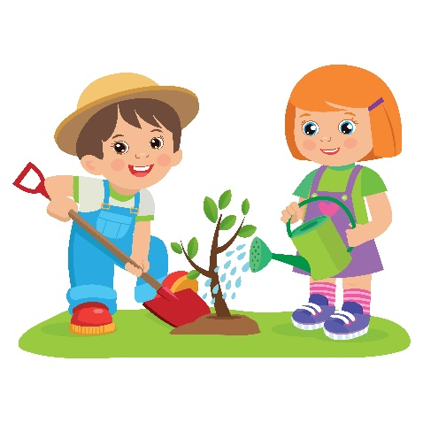
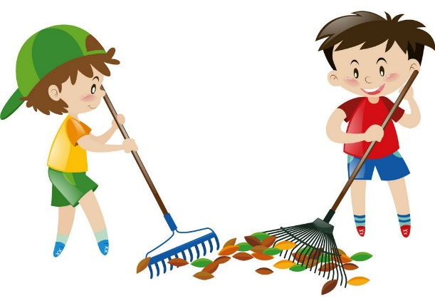
Актуальность Проектная деятельность в развитии трудовой деятельности способствует активизации физической силы и умственной деятельности детей, формированию таких качеств как трудолюбие, самостоятельность, ответственность за порученное дело, чувство долга и т.д.

Slide 3
Цель Обеспечение успешной социализации дошкольников через организацию проектной деятельности по трудовому воспитанию
Привитие интереса к общественно-значимому труду
Задачи
Становление гармоничной личности, умеющим справляться с поставленными задачами, находить нестандартные решения типовых вопросов
Развитие трудолюбия, уважения к результатам труда, к чужому труду; развитие терпеливости, усидчивости, целеустремленности, ответственности за начатое дело; раскрытие и развитие творческого потенциала в ребенке;

Slide 4
Этапы работы
I этап (информационно – ознакомительный)
II этап (практический)
III этап (обобщающий)

Slide 5




I этап информационно – ознакомительный
Цель: изучение, подбор методической литературы, определение целей и задач по теме.

Slide 6
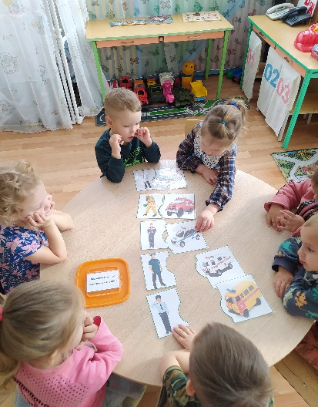
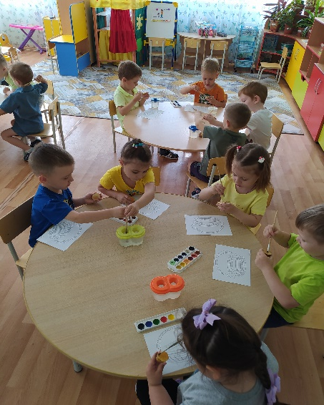
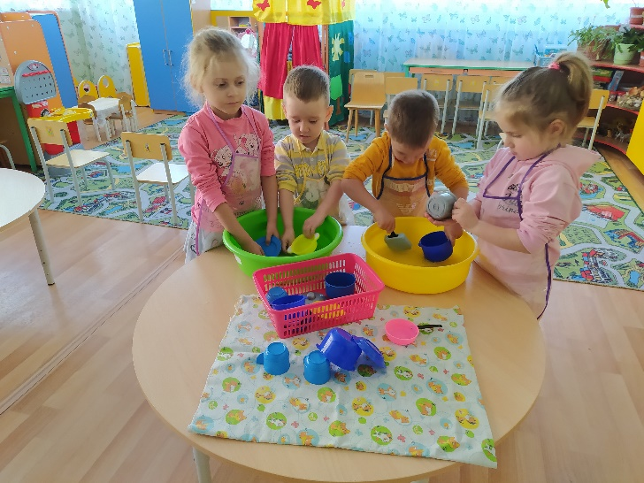
II этап практический Цель: создание условий для осуществления воспитательно-образовательной деятельности.
Подбор практических материалов
Осуществление проектной деятельности
Разработка проектов

Slide 7
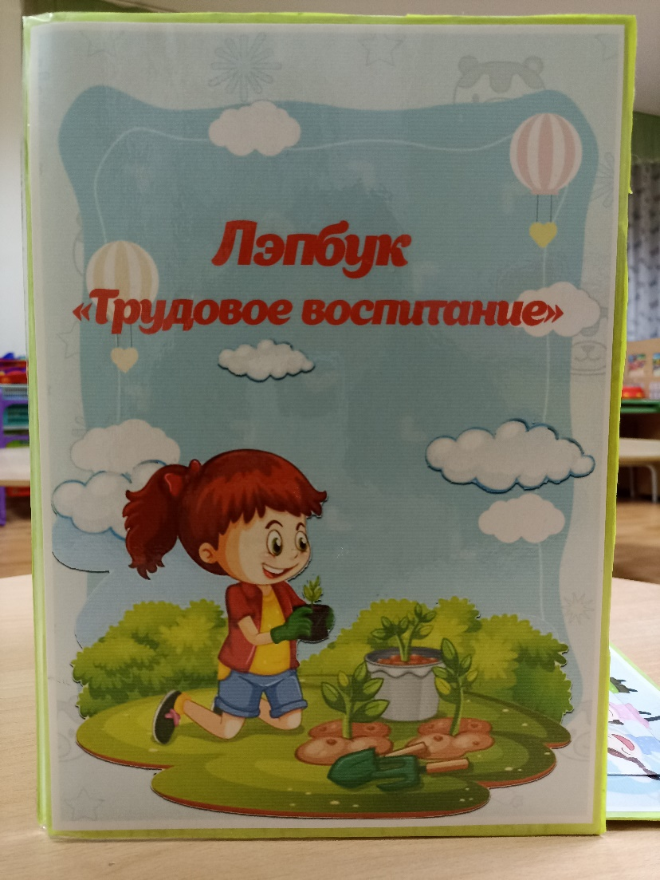
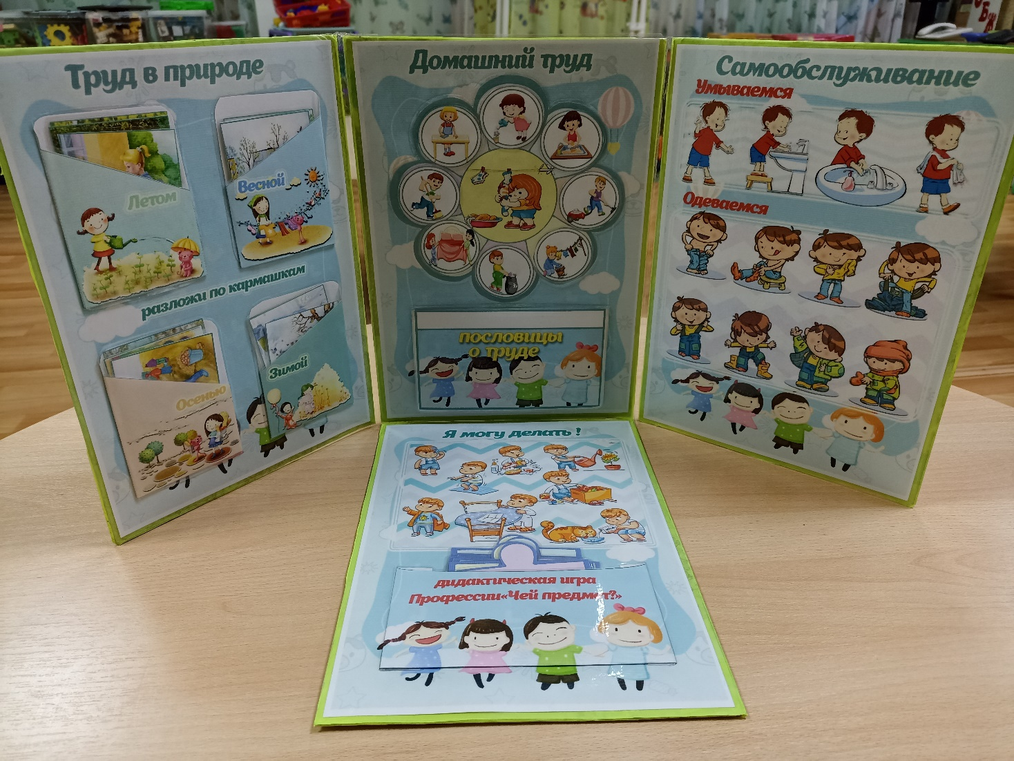
Лэпбук «Трудовое воспитание»
Цель: расширять и обобщать представление детей о профессиях, орудиях труда, трудовых действиях.

Slide 8
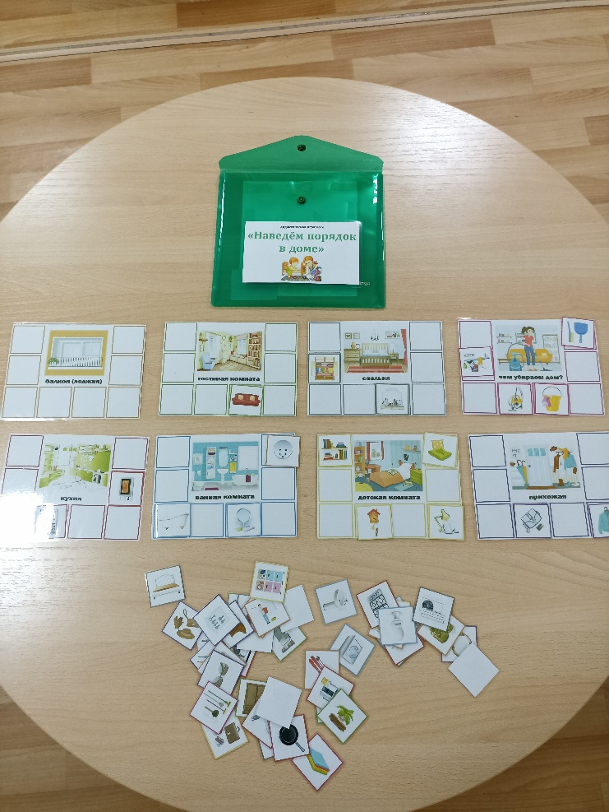
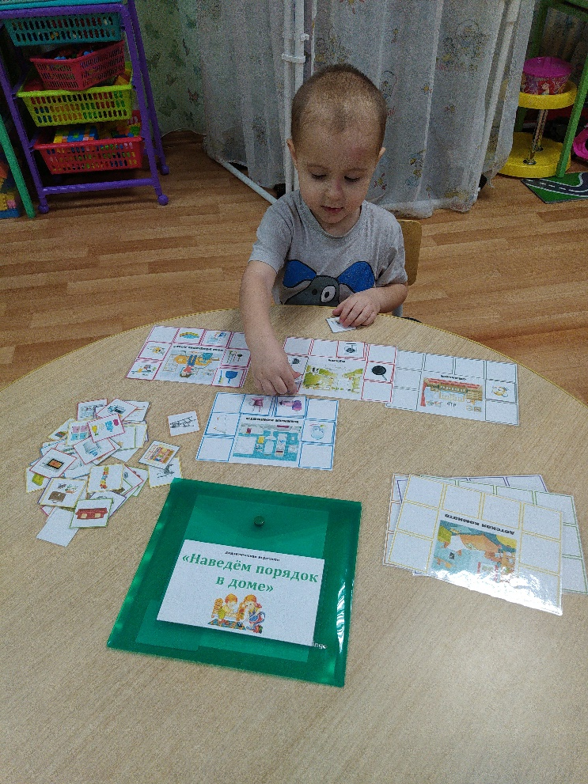
Дидактическая игра «Наведем порядок в доме»
Цель: подобрать картинки с изображением предметов, находящихся в определённых комнатах, давая логическое объяснение, называя и описывая предметы и их назначение.

Slide 9
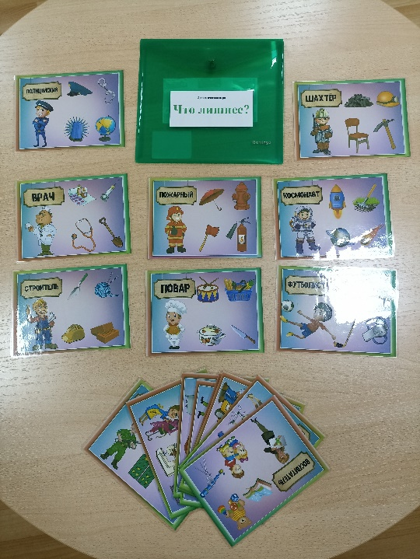
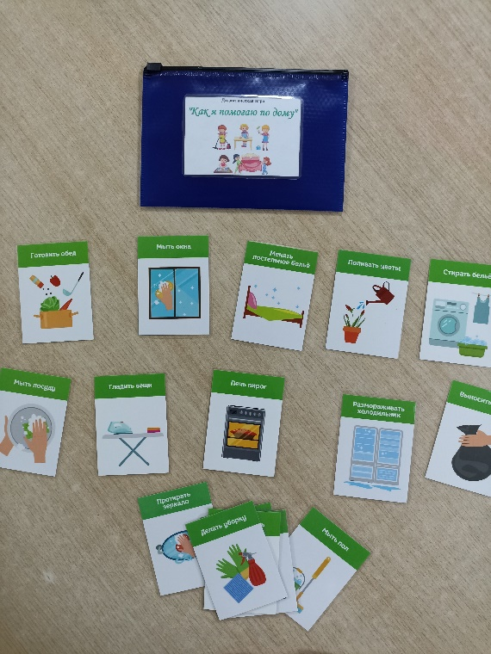
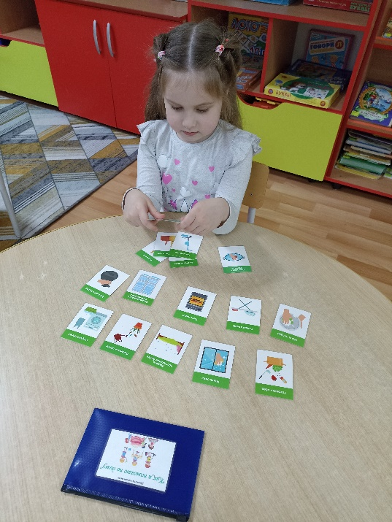
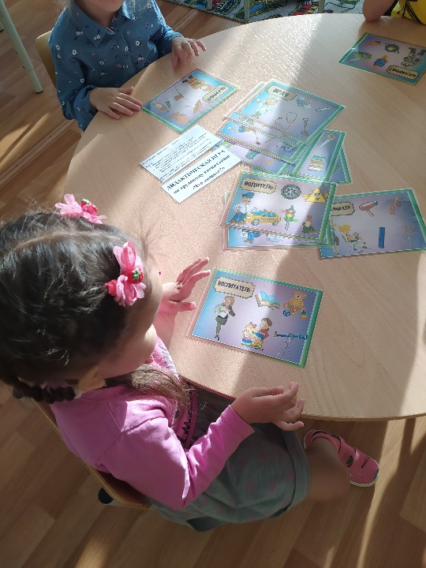
Дидактическая игра «Четвёртый лишний» Цель: расширять знания детей о профессиях
Дидактическая игра «Как я помогаю по дому»
Цель: воспитание желания помогать членам семьи по дому

Slide 10
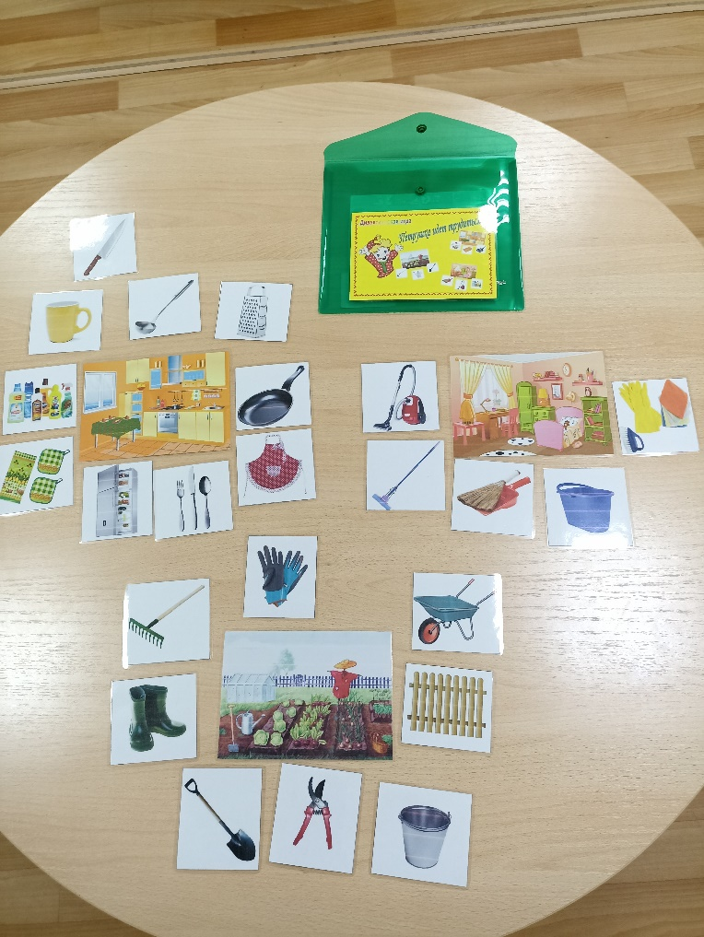
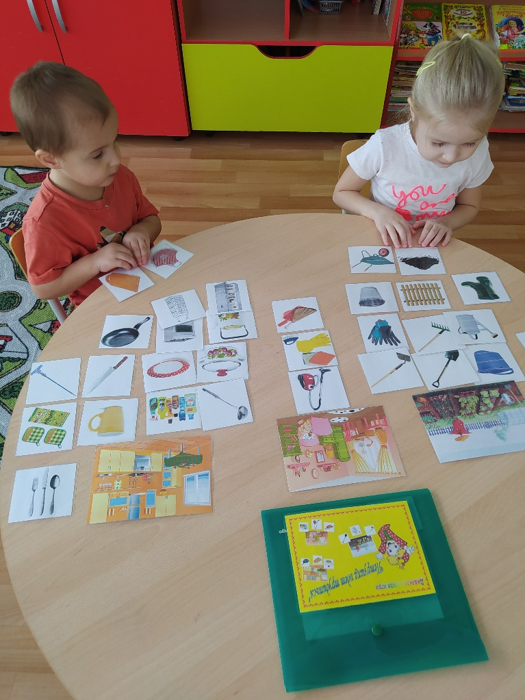
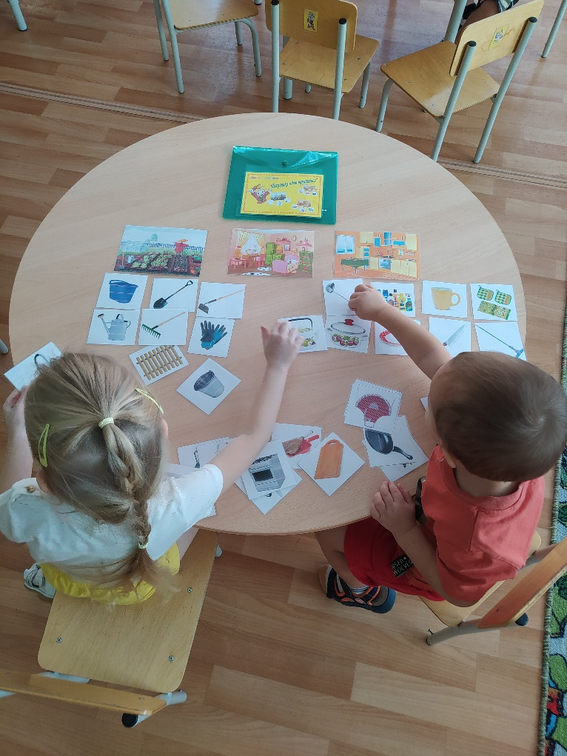
Дидактическая игра «Петрушка идёт трудится»
Цель: научить классифицировать предметы по функциональному назначению (удовлетворению потребностей в труде), воспитывать желание помогать взрослым.

Slide 11
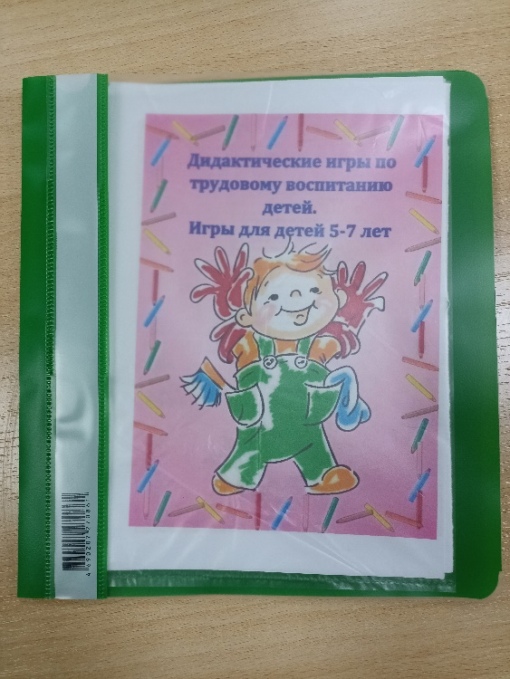
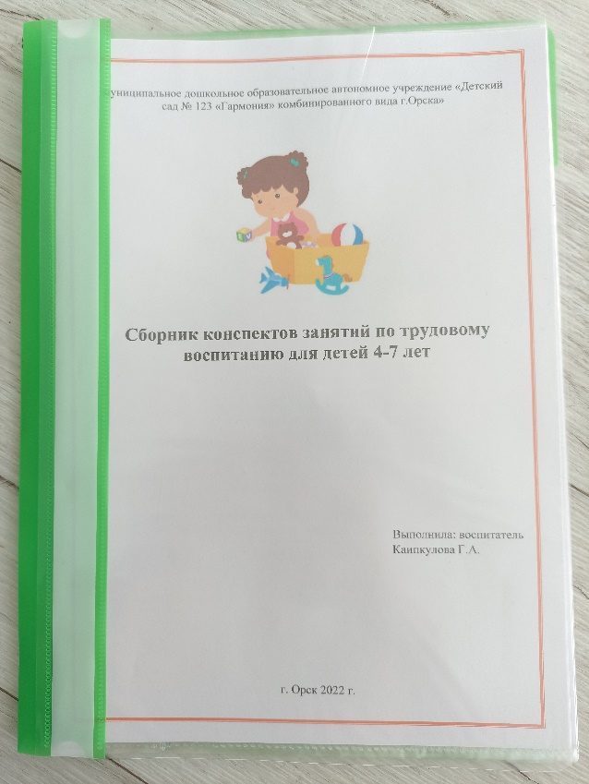


Сборник конспектов занятий по трудовому воспитанию
Игры и игровые пособия для развития трудового воспитания
Модель трудового процесса «Способы ухода за комнатными растениями»
Иллюстрационный материал труд людей в природе

Slide 12
Консультации для родителей
Папки – передвижки
«Как правильно организовать трудовое воспитание детей дошкольного возраста»
«Маленький помощник. Рекомендации по воспитанию трудолюбия»
«Огород на подоконнике (выращивание лука)»
«Как научить ребёнка трудится»
«Трудовое воспитание в семье»
«Не делай работу за детей или как воспитать помощника»

Slide 13
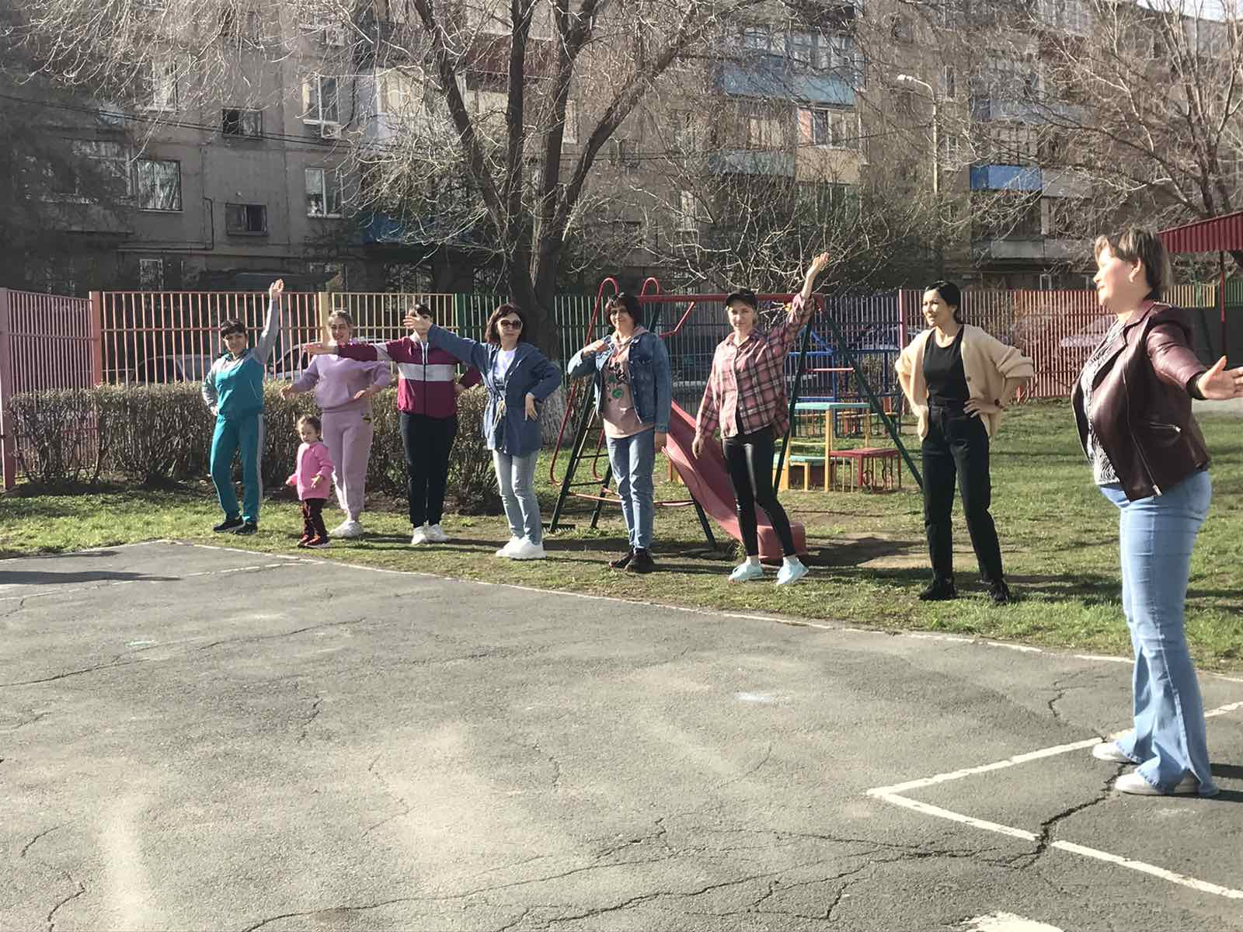
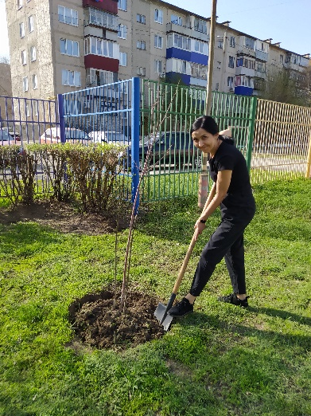
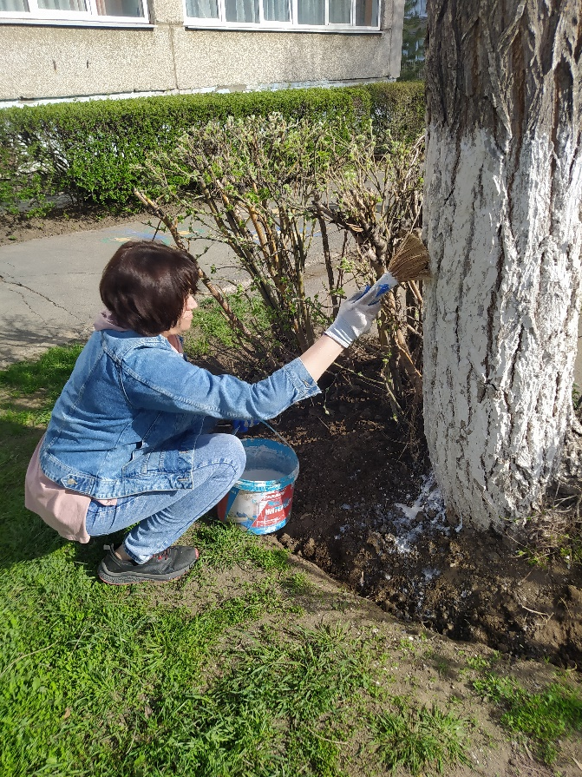
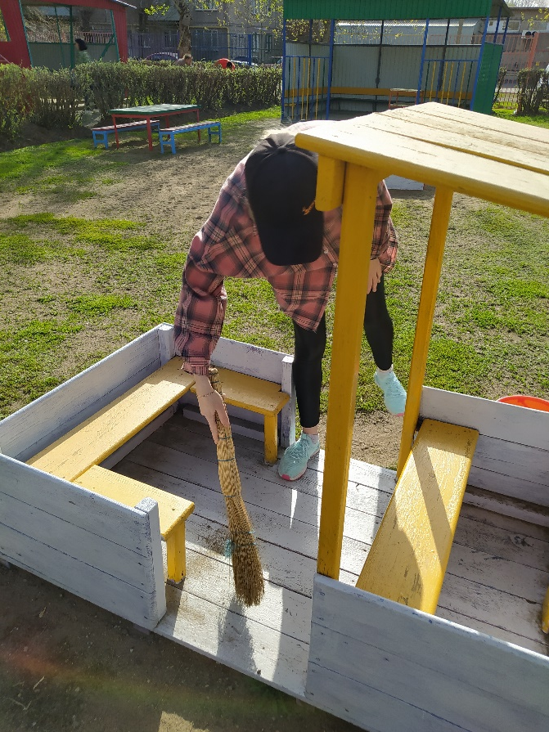
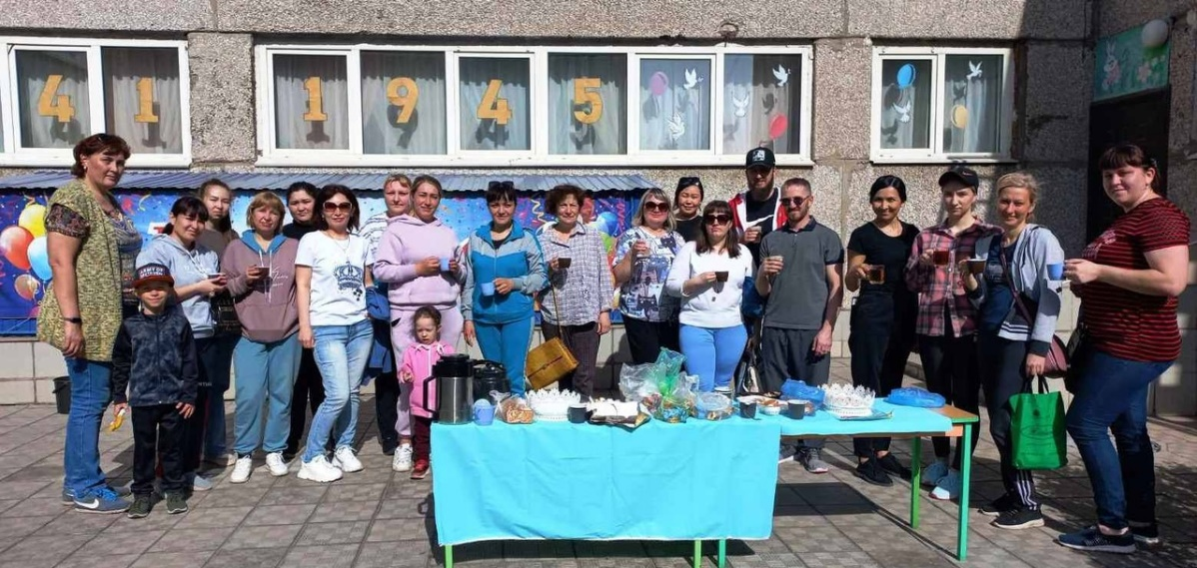
Субботник в дошкольном учреждении при активном участии родителей
Цель: координация усилий педагогов и родителей в формировании начал трудовой и экологической культуры дошкольников.

Slide 14
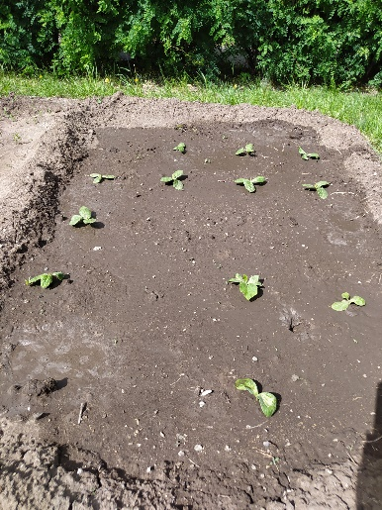
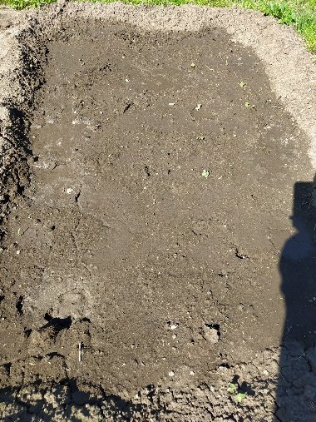
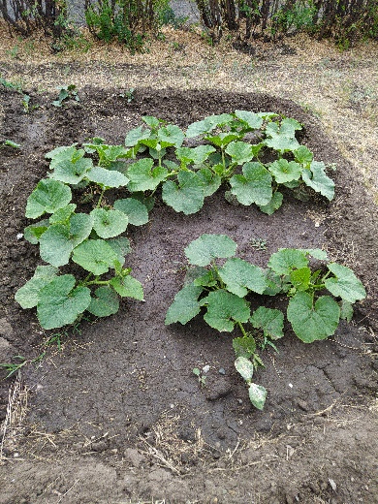
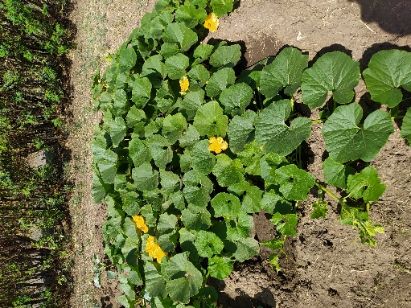
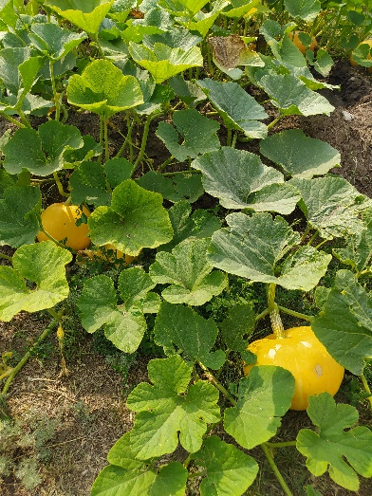
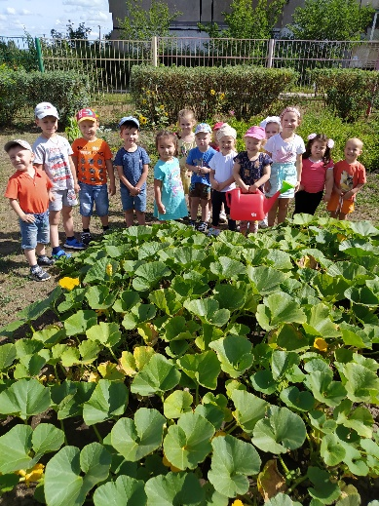
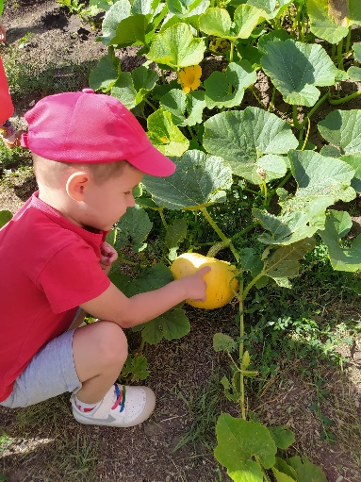
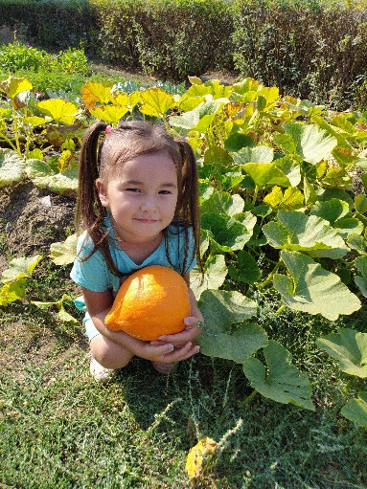
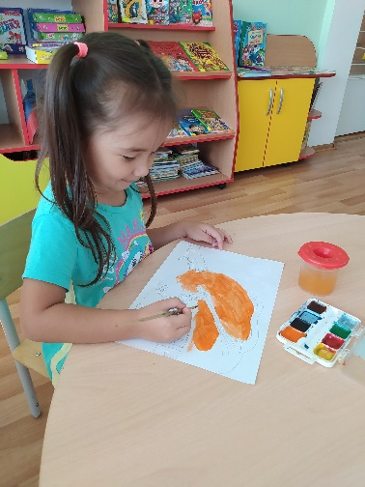
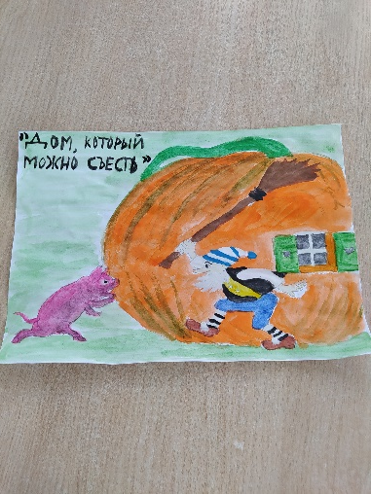
Проект трудовой десант «Юные огородники!»
Цель: создать условия для стимулирования интереса детей к самостоятельной, познавательно-исследовательской и трудовой деятельности по выращиванию тыкв, развить любознательность, инициативу и трудовые навыки дошкольников.

Slide 15
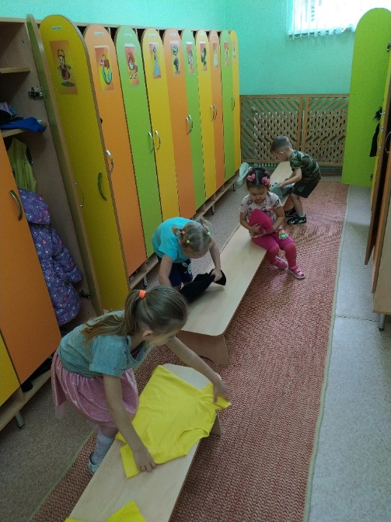
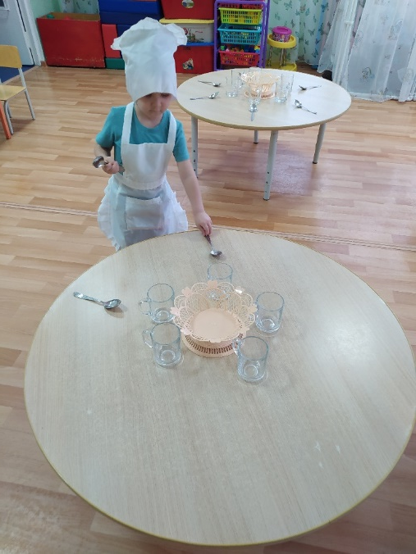
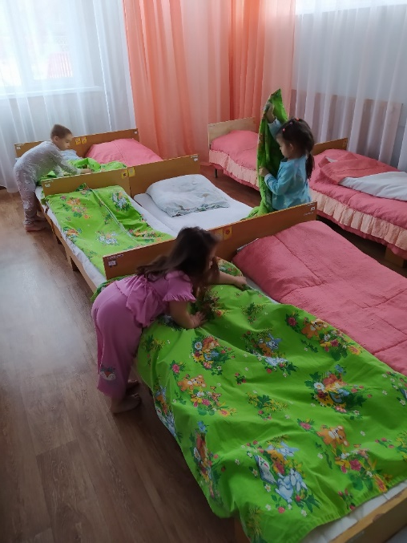
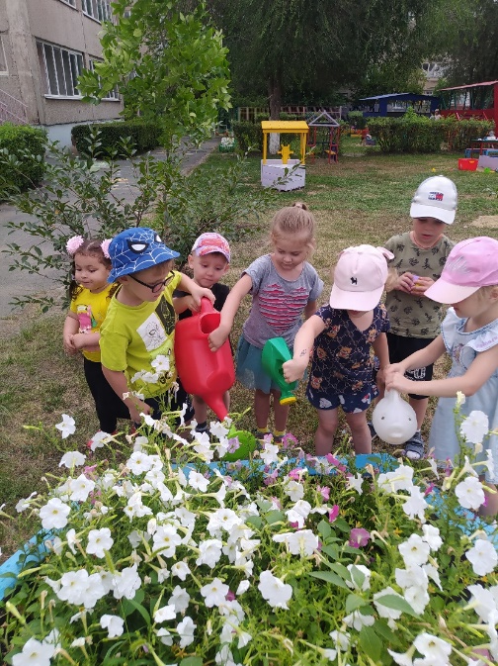
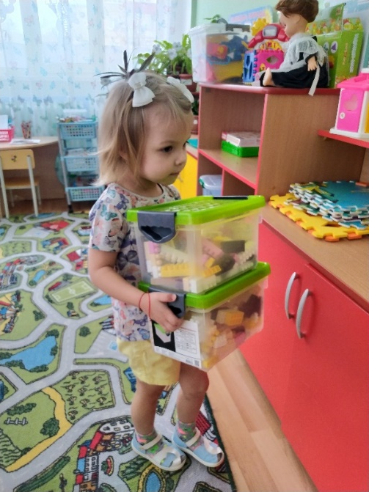
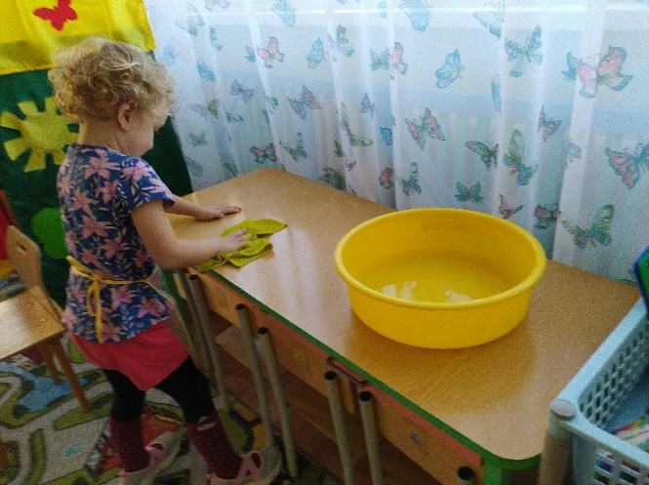
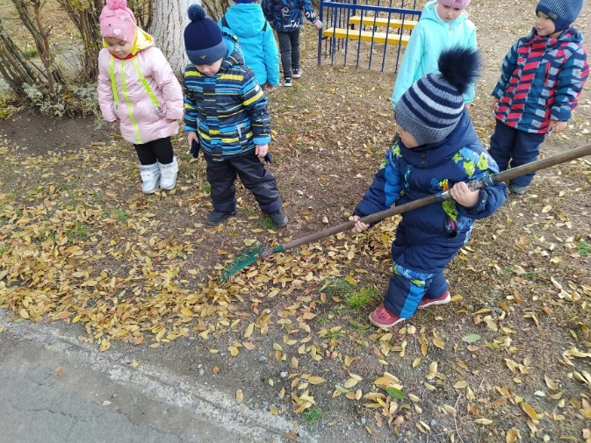
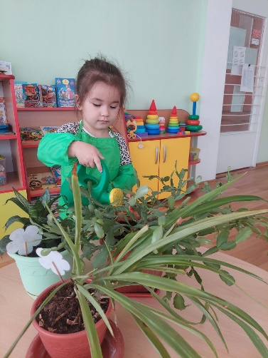
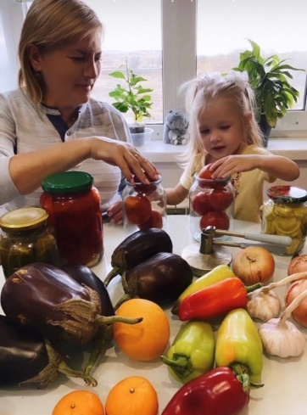
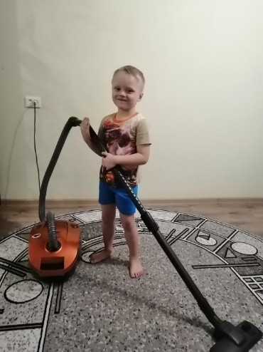
Проект «Трудиться — всегда пригодится»
Цель: создать условия для формирования у дошкольников положительного отношения к труду.

Slide 16
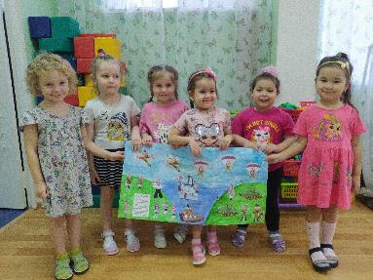
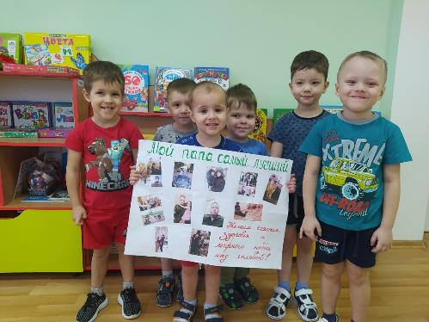
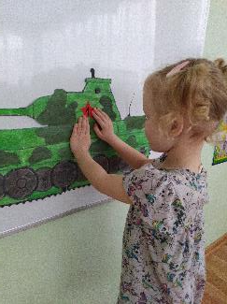
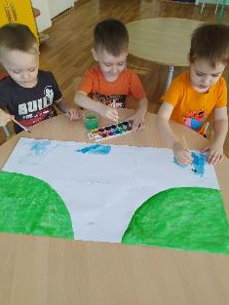
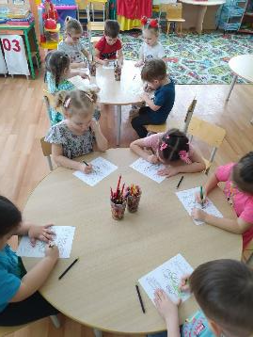





Проект «23 февраля День защитника Отечества»
Цель: познакомить детей с историей и традициями праздника 23 февраля – День Защитника Отечества. Способствовать развитию нравственного воспитания, воспитывать уважительное отношение к защитникам Родины.

Slide 17










Проект «Огород на подоконнике» (выращивание лука)
Цель: вызвать у детей познавательный интерес к выращиванию лука, сообщить, что из луковиц можно вырастить зеленый лук, который очень полезный и витаминный.

Slide 18










Проект «Выращивание картофеля»
Цели проекта: формирования элементарных знаний о посадке и выращивании картофеля. Формирование у дошкольников исследовательских навыков, через вовлечение в практическую деятельность. Приобретение элементарных трудовых навыков.

Slide 19



III этап обобщающий (участие в акциях, конкурсах)
Участие в муниципальной акции
«Сделаем мир чище» в рамках ГМО педагогов
«Современные подходы к трудовому воспитанию дошкольников»
Участие в муниципальном конкурсе для педагогов дошкольных образовательных учреждений по организации трудового воспитания дошкольников

Slide 20




Участие в региональном педагогическом конкурсе «Авторская разработка» в номинации «Игровые технологии на уроках и занятиях»
Участие в международном профессиональном конкурсе для воспитателей и специалистов ДОУ «Совместная деятельность воспитателя и детей»
Участие в региональном педагогическом конкурсе «Лучшая педагогическая разработка», «Труд и формирование личности ребёнка»
Участие в всероссийском профессиональном конкурсе «Лучший педагогический проект»

Slide 21
Спасибо за внимание!

